Slide 1

Actividades post film

Slide 2
1. Preguntas generales:
¿ Te ha gustado la película? sí-no y ¿por qué?
¿Qué es lo que más te ha gustado?
¿Cuáles son los personajes principales de la película?
¿Te parece que el título de la película influencia lo que sucede en ella?
¿Cuáles de estas palabras describen mejor la historia?
trágica
divertida
real
complicada
alegre
triste
monótona
aburrida

Slide 3
2. Establece la correspondencia entre personajes de la película y rasgos de su carácter y situación. Escribe los números más apropiados.
1.- una persona amable
2.- muy ambicioso
3.- un padre abnegado
4.- una madre estricta
5.- un chico adaptable
6.- un hombre trabajador
7.- un hombre fiel
8.- una mujer luchadora
9.- una mujer romántica
10.- un niño inteligente
11.- una mujer celosa
12.- un buen amigo
- Martín es ……….………
- Pilar es…….…………….
- Pablo es……...…………
- Marcos es ……………..
- Hannah es..……………

Slide 4
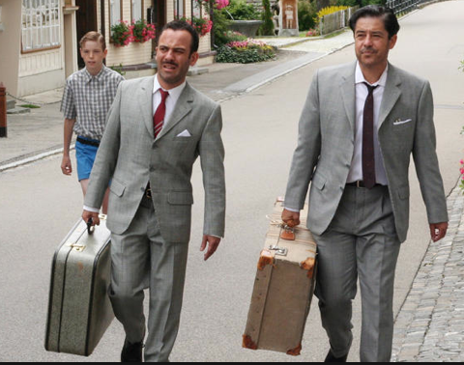
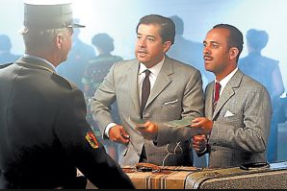
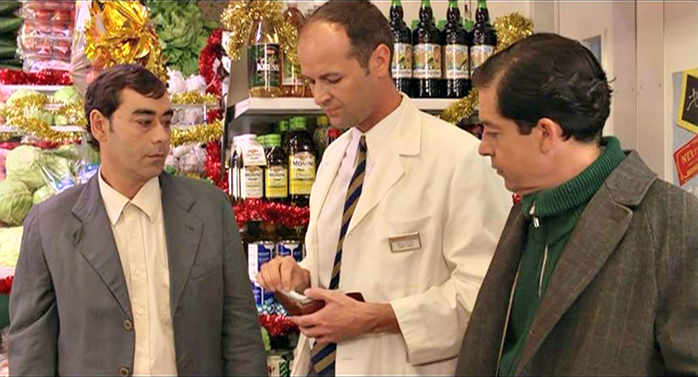
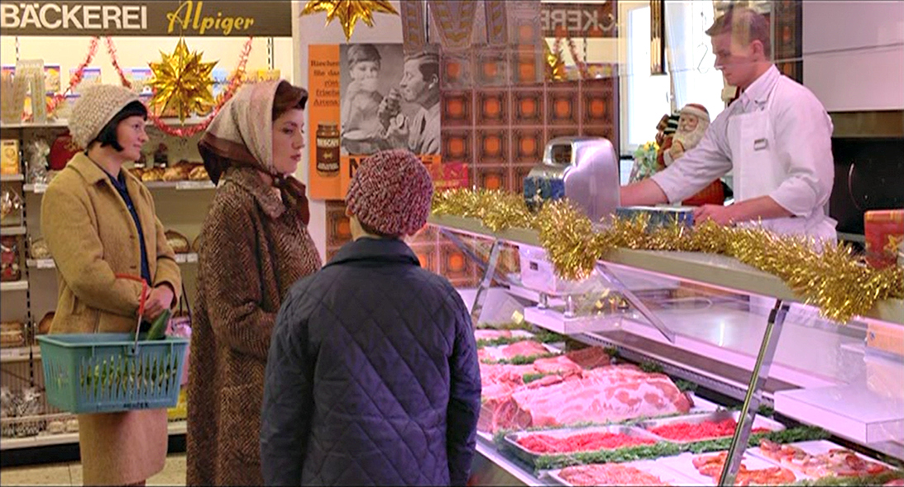
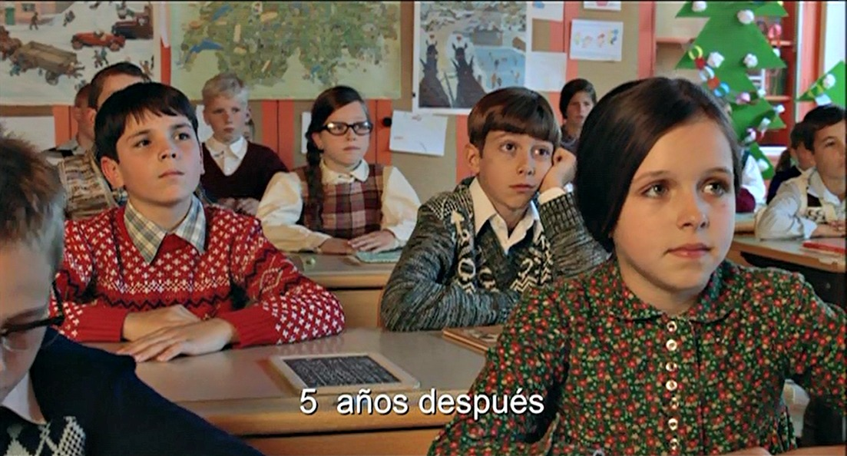
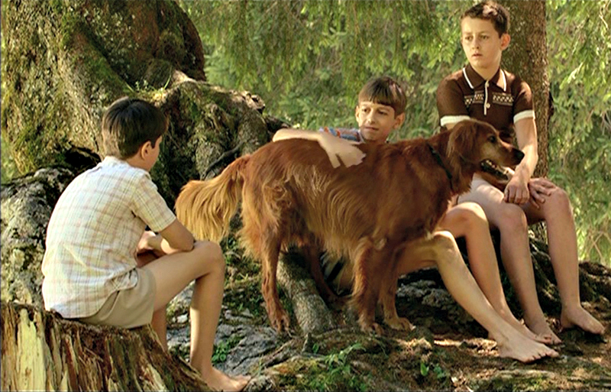
3. ¿Cuál de estas escenas te gustó más y por qué? Responde: Me gustó más la escena número…… porque…….
1
2
3
5
6
4

Slide 5
4. Vas a escuchar algunas diferencias y semejanzas entre España y Suiza en la época en la que se desarrolla la película. Escribe el número en la columna correspondiente.
País | La vivienda y los paisajes | La situación de la mujer | Las creencias | La forma de vida | La escuela y la educación | Las invitaciones y fiestas | El trabajo y los salarios | Las relaciones personales
España
Suiza

Slide 6
5. La emigración a otros países es un fenómeno que ha existido en todas las épocas de la historia y en todo el mundo. ¿Cuáles han sido las causas principales que podemos ver en la película?
Haz un círculo en las que te parezcan correctas:
El paro
La crisis económica
La religión
El amor
Buscar un mejor nivel de vida
La guerra
La educación
y capacitación
La política
Aprender idiomas
Los celos
La jubilación

Slide 7
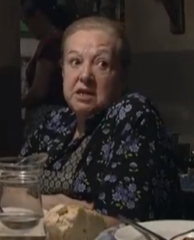
Di qué personaje dice lo siguiente:
No sé porqué tendrías que irte tan lejos….Donde comen tres comen seis.
Martín
Pablo
Pilar
La madre de
Martín
Marcos

Slide 8
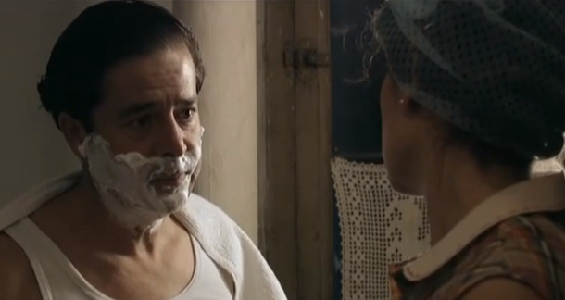
Di qué personaje dice lo siguiente:
!Has falsificado mi firma! !Desde luego yo soy el último mono en esta casa!
Martín
Pablo
Pilar
La madre de
Martín
Marcos

Slide 9
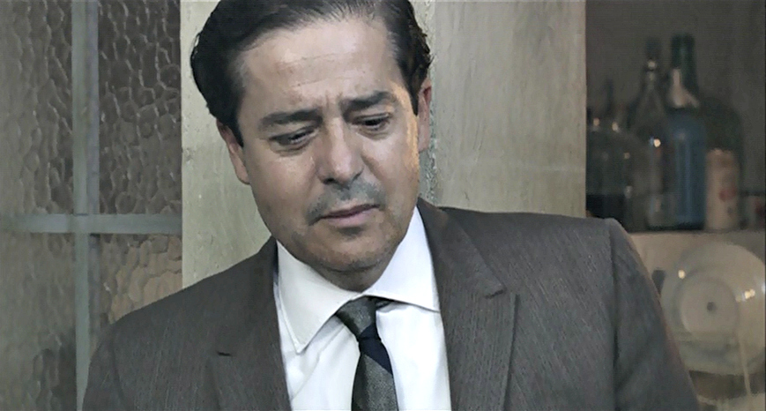
Di qué personaje dice lo siguiente:
¡Tú no vas a trabajar…Porque a mí no me da la gana que tú trabajes, porque yo me sobro y me basto para sacar a mi familia adelante!
Martín
Pablo
Pilar
La madre de
Martín
Marcos

Slide 10
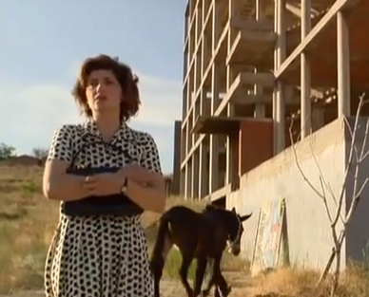
Di qué personaje dice lo siguiente:
Hemos perdido el dinero… era una estafa… por lo que se ve no hemos sido los únicos.
Pablo
Martín
La madre
de
Martín
Pilar
Marcos

Slide 11
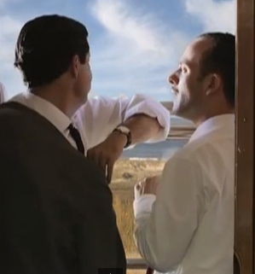
Di qué personaje dice lo siguiente:
Martín, es la primera vez que veo el mar.
Martín
Pablo
Pilar
La madre de
Martín
Marcos

Slide 12
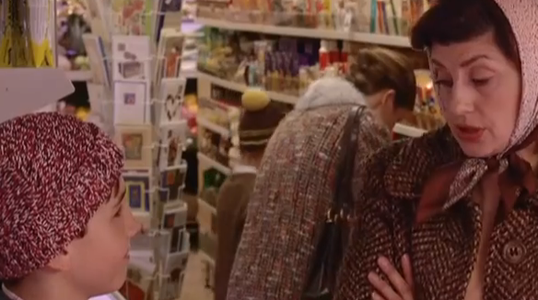
Di qué personaje dice lo siguiente:
Ya, yo también te lo he dicho 40 veces en alemán, y no lo sabes.
Martín
Pablo
Pilar
La madre de
Martín
Marcos

Slide 13
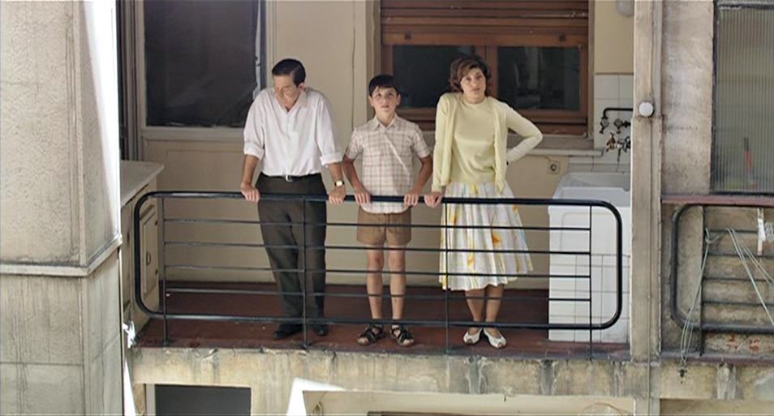
Di qué personaje dice lo siguiente:
En seis años hemos subido seis pisos y encima está usado.
Pablo
Martín
La madre
de
Martín
Pilar
Marcos

